Slide 1
Test Otomasyon & Performans Araçları
Lütfiye Yetişen Meliye
Engin Sancak
27.12.2012

Slide 2


PERFORMANS TESTİ Temelleri ve Test Araçları

Slide 3

Performans Testi (Performance Testing)
Uygulamaların normal şartlar altındaki performans seviyelerinin belirlenmesi sağlanır.
Performans testi aslında yük testini ve tunning’i kapsayan bir işlemler bütünüdür.
Sistemin belirli bir yük altındaki performansının ölçülmesi ve istenilen performansa ulaşmasının sağlanmasıdır. Sistemin ağır yük altındaki dar boğazlarının, kod ve veritabanı gibi sistemlerle çözülmesini amaçlamaktadır.

Slide 4
Performans Testinin Faydaları
Sistem gereksinimleri karşılıyor mu ?
Normal şartlar altında sistem nasıl davranıyor?
Sistem trafiğindeki artışlar işlem süresini, fonksiyonaliteyi nasıl etkiler.

Slide 5
Performans Testinin Faydaları
Hangi kullanıcı seviyesinde performans problemleri yaşanır?
Performans seviyelerindeki düşüş sistemin hangi bileşeninden kaynaklanır?

Slide 6
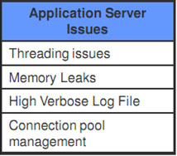
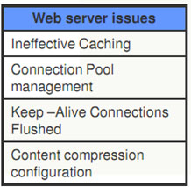
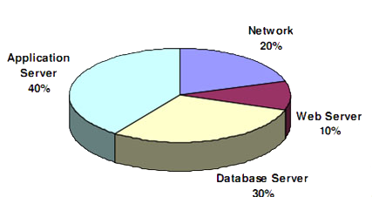
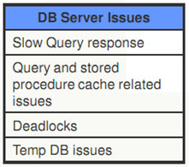
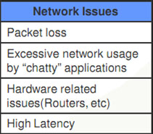
Genel Performans Sorunları

Slide 7

Performans Testi Çıktıları
Performans Testi Sırasında aşağıdaki çıktılar üretilir:
Test Durum Dokümanları
Sistemin dar boğazları
Sistemin response-request zamanları
Sistem için ideal yük
Sistemin kaldıracağı maximum yük
Sistem için ideal bant genişliği
Sistemi yayınlayacak server için ideal donanım yapısı

Slide 8
Performans Test Araçları
Değişik ortamlarda değişik araçlar kullanmak gerekmektedir:
HP LoadRunner’ı da içeren HP Performance Center
.NET uygulamaları için Visual Studio Team Suite dahilinde performans araçları bulunmaktadır.
Java uygulamaları için ise birçok tool bulunmaktadır.
OPENSTA (open system testing architecture) -opensource
Java uygulamaları için ücretli bir tool olan IBM Rational Performance
Apache JMeter - opensource
Borland SilkPerformer

Slide 9
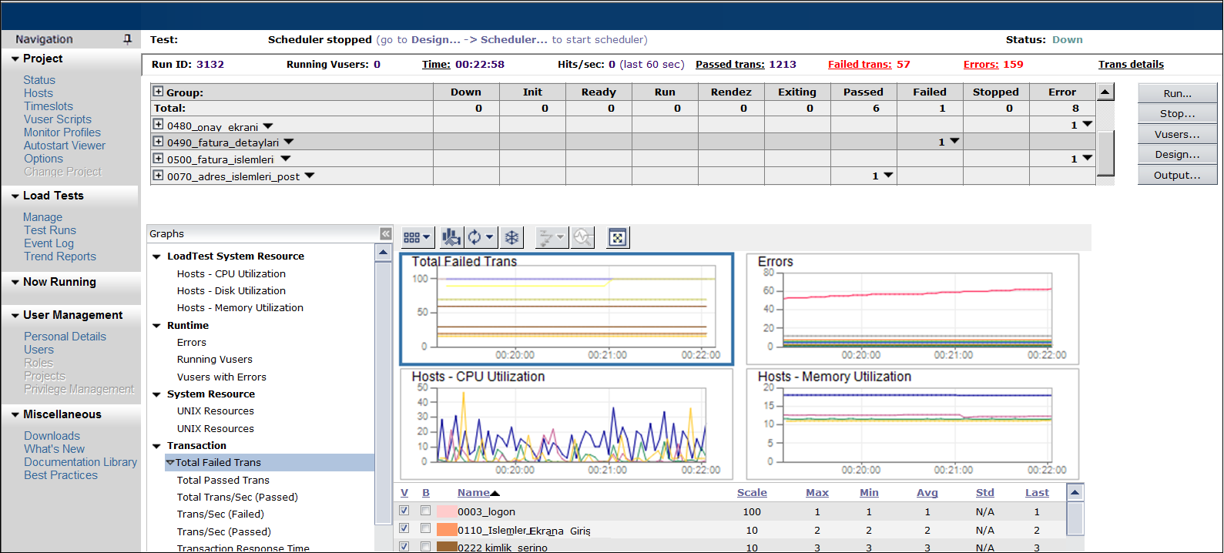
HP Performance Center – Sample Test Run Result

Slide 10
Apache JMeter
Kurulum gerektirmediği için indirilip kolayca çalıştırılabilir.
Farklı server türleri için yük ve performans testleri yapılabilmektedir:
Web - HTTP, HTTPS
SOAP
Database via JDBC
LDAP
JMS
Mail - POP3(S) and IMAP(S)
Tamamı ile Java dilinde yazılmış olduğundan platformdan bağımsızdır, farklı platformlarda da JMeter da halihazırda yazılmış scriptler çalıştırılabilir.

Slide 11
Apache JMeter
Eş zamanlı test yapılması beklenen kurguları, multithreading yapısı ile birleştirip, çıkan sonucu toplam bazında getirir.
Kullanışlı arayüzü ile işlemler hızlı ve verimli şekilde yapılabilmektedir.
Cacheleme yapısı, test sonuçlarının offline bazda analizi , sonuçların yeniden kolayca oluşturulabilmesi özellikleri mevcuttur.

Slide 12
Apache JMeter
Kurgu, senaryo bazlı genişletilebilir :
JMeter üzerinde ekleyip çıkarılabilen esnek seçenekli Sampler olanakları ile geniş test yetenekleri bulunmaktadır. (Pluggable Samplers)
Zamanlayıcı ekleyerek, yük istatistiklerine karar verilmebilmektedir. (Pluggable Timers)
Görselleştirmeyi sağlayabilen pluginler ve data analizi sayesinde esnek ve kişiselleştirilebilir bir yapı sağlamaktadır.
Test script parametreleri dinamik input olarak verilebilmektedir.
Kullanılacak test data’sı, random şekilde bir dosyadan alınabilmektedir.
BSF-uyumlu dillerde hazırlanmiş olan scriptlerin çalıştırabilmesine olan sağlamaktadır. (Scriptable Samplers)

Slide 13
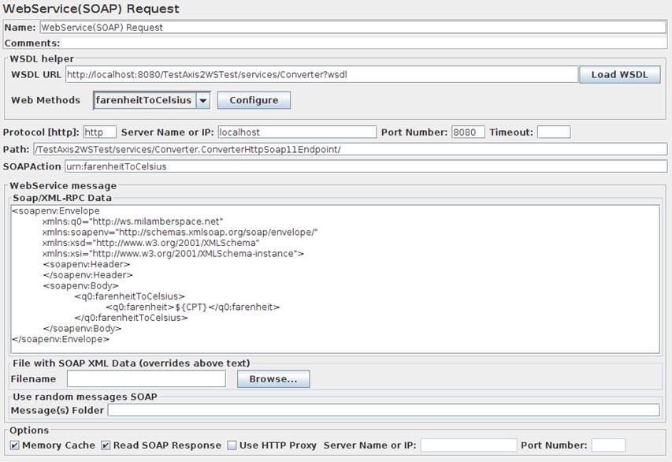
Apache JMeter Webservice (SOAP) Test

Slide 14
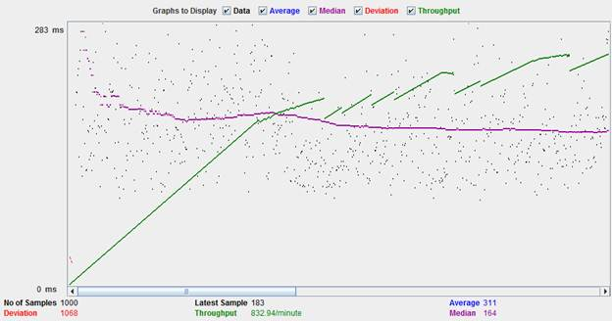
Apache JMeter Webservice (SOAP) Test
Önek Senaryo gereği; 5 kanal aynı anda 200 işlem sıralı bir şekilde testi başlatmıştır.
Test kurgusu : 5thread – 200 loop - 1000-sample
Elde edilen Throughput Değeri = 832 /Minute = 14 /sn -> Saniyede 14 işlem yapabildiği görülmektedir.

Slide 15
TEST OTOMASYONU Temelleri ve Test Araçları

Slide 16

Test Otomasyonu Nedir?
Otomasyon yazılım sektörü bile henüz ortada yokken ilk olarak makinalar ile doğduğundan tanımını kısaca, bir işin insan ile makine arasında paylaşılması şeklinde tanımlayabiliriz.
Yazılım Sektörünün her sektör içerisine yerleşmesi ile birlikte yazılım test otomasyonu da sahnede yerini almıştır.
Bir otomasyon sisteminde toplam işin paylaşim yüzdesi ise o otomasyonun düzeyini belirler.
Kısaca manuel yapılan yazılım testlerinin, script veya bir tool aracılığıyla otomatik olarak yapılması olarak tanımlayabiliriz.
Notes:
Pek çok organizasyonda yazılım üzerine test yapan kişilerden, sistemin her "versiyonunu" test etmek için test ayrıntılarını defalarca çalıştırmaları istenmektedir. Bu durum test kaynaklarının gereğinden fazla harcanmasına neden olur ve test yapan kişilerin verimliliğinin azalmasına neden olur.
Asla unutmamak gerekir ki tek başına test otomasyon yeterli bir test tekniği değildir.

Slide 17
Test Otomasyonun Faydaları
Bir organizasyondaki Test Otomasyonu prosedürleri manuel testlerdeki insana bağlı uygulamayı azaltarak, sistem testlerinin daha kaliteli olmasını sağlar.
Yazılım test sürecinde etkinlik ve verimliliğinin artırılması sağlar.
Yapılan geliştirmelerin daha hızlı test edilmesini sağlayarak time-to-market hedefine destek olur.
Sürekli tekrarlanan testlerin otomatize edilmesi test maliyetini azaltır.

Slide 18
Test Otomasyonunun Faydaları
Test mühendisi otomasyon sayesinde testlerini daha detaylı yapmak için extra vakit kazanır. (Keşif Testi – Exploratory Testing ve Kullanılabilirlik Testleri – Usability Testing)
Altyapısal değişiklikte Regresyon Testinin (Regression Testing) hızlı bir şekilde tamamlanmasında önemli bir rol oynar.
Geliştirilen ürünün kalitesini arttırır.

Slide 19
Test Otomasyonu Kullanımı ve Yönetimi
Test yapılan siteme en uygun test otomasyon aracı kullanılmalıdır.
Otomasyon yazılırken bakım ve güncelleme maliyeti göz önüne alınmalı ve otomasyonlar belli bir standarda uygun oluşturulmalıdır.
Yazılım değişiklikleri ve otomasyon ilişkisi sürekli takip edilerek, otomasyonlar güncel tutulmalıdır.
Tüm manuel testlerin otomasyona geçirilmesi mümkün olmayabilir.

Slide 20
Test Automation Framework
Data Driven Test Automation Framework
Keyword Driven Test Automation Framework
Hybrid Test Automation Framework

Slide 21
Test Otomasyonu Araçları
Tool | Pros | Cons
HP/Mercury Quick Test Pro (QTP) | Supports Web 2.0, Java or .NET applications Full GUI Object Map repository Seamless integration with Quality Center/ALM | Visual Basic scripting is limited No IDE (may change in new release) Licensed Product
IBM/Rational Functional Tester (RFT) | Built as Eclipse Plug-In with full IDE and Java support Supports Web 2.0, Java or .NET applications Full GUI Object Map repository | Insufficient browser support Licensed product
Selenium RC & IDE | Good browser support Good language support (Java, Ruby,C# ) Can be easily extended as JUnit suite Open-source | No GUI Object repository Only web application support

Slide 22
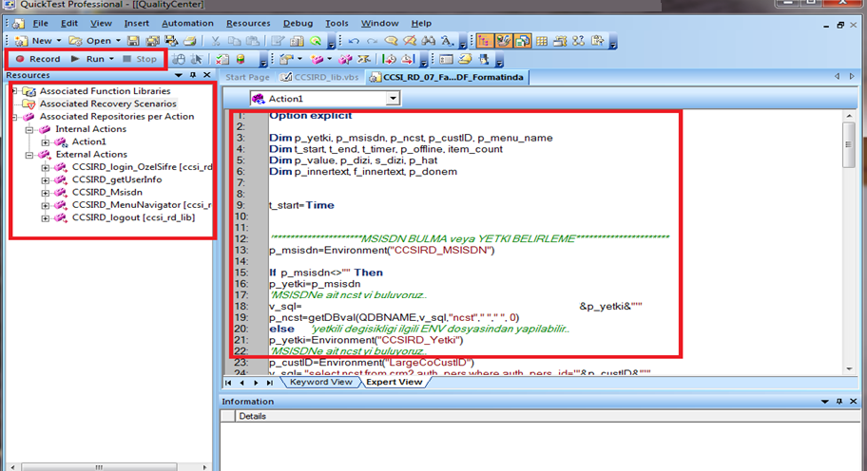
HP Quick Test Professional (QTP)
QTP Actions

Slide 23
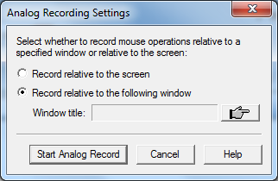
HP Quick Test Professional (QTP)
Recording İşlemleri
Browser üzerindeki bir Link objesi üzerinde yapılan ‘Click’ işlemi 3 mod’da Record edilmiş olup oluşan scriptleri aşağıdadır;
Normal Recording Sonucu :
Browser("Browser").Page("Page").WebButton("Google_Input_Button").Click
Analog Recording Sonucu :
Desktop.RunAnalog "Track1"
(‘Record relative to the screen’ seçilerek Record edilmiş kod.)
Window("Microsoft Internet Explorer").RunAnalog "Track2 "
(‘Record relative to the following window’ seçilerek Record edilmiş kod.)
Low-Level Recording Sonucu :
Window("Microsoft Internet Explorer").WinObject("Internet Explorer_Server").Click 114,29

Slide 24
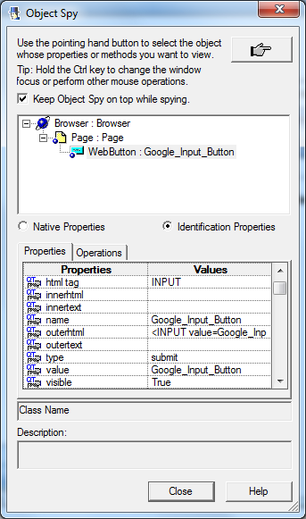
HP Quick Test Professional (QTP)
Object Repository -> Object Spy
WEB veya Standart Windows uygulamalarında bu uygulamalara
ait objelerin üzerine gelinerek objelerin özellikleri ‘Object Spy’
penceresinde dinamik olarak gösterilir.
‘Object Spy’ oluşturulacak test objelerinin özelliklerini önceden
görerek bu objeleri oluştururken kolaylık sağlar.
‘Object Spy’ başlatıldıktan sonra uygulama üzerinde
sadece bir kez seçim yapılabilir. Action’a eklenecek her bir step
için ayrı ayrı başlatılarak ilerlenir.

Slide 25
HP Quick Test Professional (QTP)
Web Uygulaması için Recording Örneği
Müşteri Portföy Girişi ve Listeleme :
Test Case :
- Step 1 : Uygulama sayfası aşağıdaki URL’den açılır.
- Step 2 : Login sayfasında User bilgileri yanlış girilirip ‘Login’ butonuna basılır.
- Step 3 : Uyarı mesajı gelen sayfada ‘Geri’ butonuna basılır.
- Step 4 : Tekrar dönülen Login sayfasında doğru User bilgileri girilir.
- Step 5 : Başarılı Login olduktan sonra gelen ‘Ana Menu’ de ‘Müşteri Giriş’ butonuna tıklanır.
- Step 6 : ‘Müşteri Giriş’ ekranında müşteri bilgileri doldurulur ve ‘Kaydet’ butonuna tıklanır.
- Step 7 : Kaydın başarılı yapıldığı uyarısı verilen sayfada ‘Geri’ butonuna tıklanır.
- Step 8 : Dönülen ‘Müşteri Giriş’ sayfasında ‘Ana Menu’ butonuna tıklanır.
- Step 9 : Dönülen ‘Ana Menu’ sayfasında ‘Müşteri Listeleme’ butonuna tıklanır.
- Step 10 : Gelen ‘Müşteri Listeleme’ sayfasında ‘Listele’ butonuna tıklanarak girilen kayıtlar listelenir.
- Step 11 : ‘Müşteri Listeleme’ sayfasında ‘Ana Menu’ butonuna tıklanır.
- Step 12 : Dönülen ‘Ana Menu’ sayfası kapatılır..
URL : http://testdomain/egitim_musteri/default.aspx

Slide 26
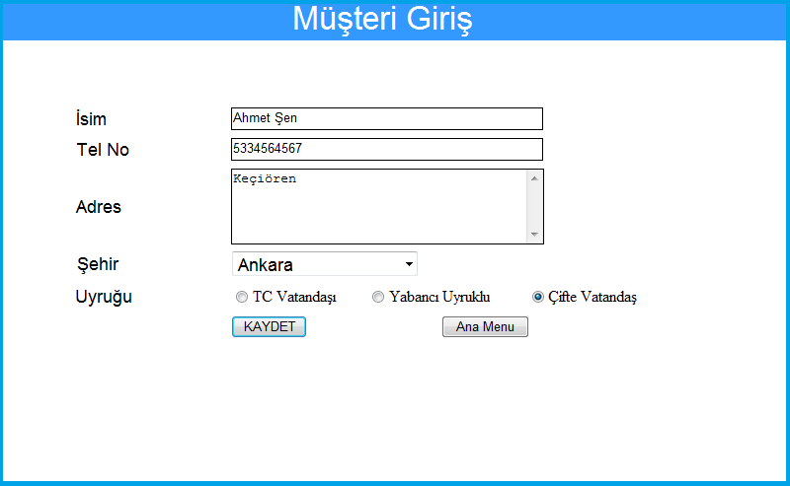
HP Quick Test Professional (QTP)
Müşteri Portföy Girişi Ekran Görüntüsü:

Slide 27
HP Quick Test Professional (QTP)
Verilen 12 step’lik Test Case’in Record işlemi sonucunda oluşan script :
SystemUtil.Run "iexplore", "http://testdomain/egitim_musteri/default.aspx"
Browser("Müşteri Portföy").Page("Müşteri Portföy").WebEdit("TextBox1").Set "test"
Browser("Müşteri Portföy").Page("Müşteri Portföy").WebEdit("TextBox2").Set "otoms"
Browser("Müşteri Portföy").Page("Müşteri Portföy").WebButton("LOGIN").Click
Browser("Müşteri Portföy").Page("Müşteri Portföy_2").WebButton("GERİ").Click
Browser("Müşteri Portföy").Page("Müşteri Portföy_3").WebEdit("TextBox1").Set "test"
Browser("Müşteri Portföy").Page("Müşteri Portföy_3").WebEdit("TextBox2").Set "otomasyon"
Browser("Müşteri Portföy").Page("Müşteri Portföy_3").WebButton("LOGIN").Click
Browser("Müşteri Portföy").Page("Müşteri Portföy_2").WebButton("Müşteri Giriş").Click
Browser("Müşteri Portföy").Page("Müşteri Giriş").WebEdit("TextBox1").Set "Ahmet Şen"
Browser("Müşteri Portföy").Page("Müşteri Giriş").WebEdit("TextBox2").Set "5332345634"
Browser("Müşteri Portföy").Page("Müşteri Giriş").WebEdit("TextBox3").Set "Keçiören"
Browser("Müşteri Portföy").Page("Müşteri Giriş").WebList("DropDownList1").Select "Ankara"
Browser("Müşteri Portföy").Page("Müşteri Giriş_2").WebRadioGroup("RadioButtonList2").Select "Çifte Vatandaş"
Browser("Müşteri Portföy").Page("Müşteri Giriş_2").WebButton("KAYDET").Click
Browser("Müşteri Portföy").Page("Müşteri Portföy_4").WebButton("GERİ").Click
Browser("Müşteri Portföy").Page("Müşteri Giriş_2").WebButton("Ana Menu").Click
Browser("Müşteri Portföy").Page("Müşteri Portföy_2").WebButton("Müşteri Listeleme").Click
Browser("Müşteri Portföy").Page("Müşteri Portföy_5").WebButton("LİSTELE").Click
Browser("Müşteri Portföy").Page("Müşteri Portföy_6").WebButton("Ana Menu").Click
Browser("Müşteri Portföy").Page("Müşteri Portföy_2").Sync
Browser("Müşteri Portföy").CloseAllTabs

Slide 28
Selenium
Selenium web tabanlı otomasyon testi için kullanabileceğiniz bir tool ekosistemidir.
Birleşik bir IDE
Record (kayıt etme) ve playback mekanizması olan Webdriver
Çeşitli dillerde web test için API sağlayan bir core component-Remote Control (RC)
Paralel testler için API sağlayan Grid
Bir çok tarayıcıyı destekler.

Slide 29
Selenium IDE
Selenium IDE;
Firefox üzerine kurulan bir add-on olarak çalışır.
Record and play özelliği vardır.
Javascript barındıran web uygulamalarında record özelliği tam olarak çalışmaz dolayısıyla bu tür caseler için test caseleri uygun bir şekilde düzenlemek gerekir.
Command, Target(Yer bulucular), Value(Target’la belirtilen neslere değer vermek için) özeliklerinde komutlarla record edilen test case düzenlenebilir.
Html, CSS, data object model bilgisi gerektirir.
Complex test caseler yazmak için yeterli değildir.
Internet Explorer ve Chrome gibi tarayıcıları desteklememektedir.

Slide 30
Selenium RC
Selenium RC;
Bir framework içeren server ve Java, C#, Ruby, Python dilleri için kullanılan client driver’ları içerir.
Gerçek anlamda bir otomasyon testi kurgulamak için development bilgisi ve efor gerektirir.
Stabil sistemlerde kullanılabilir , güncel tutmak maliyet gerektirir.
Esnek kullanım durumuna göre düzenlenebilir.
Çalışılması istenen programlama dili seçilebilir. (Java,C# vs.)
Ajax web application’ları test edilebilir.
Sorular yanıt bulmak için geniş katılımlı Community’e başvurulabilir. Diğer opensource araçlara göre yardım alabilme ihtimali daha fazladır.

Slide 31

Happy testing ☺
Thank you...
Engin Sancak
engin.sancak@turkcellteknoloji.com.tr
Lütfiye Yetişen Meliye
lutfiye.meliye@turkcellteknoloji.com.tr

